Slide 1
LUAE
¿Qué es?
Atención
A través de pam.quito.gob.ec.
La Licencia Metropolitana Única para el Ejercicio de Actividades Económicas es el único documento habilitante para el libre ejercicio de actividades económicas en el Distrito Metropolitano de Quito y están obligados a obtener esta licencia todas las personas naturales o jurídicas que ejercen actividades económicas en un establecimiento.
Evita acudir presencialmente a los puntos de atención (Administraciones Zonales).
Proceso virtual habilitado a partir del 14/noviembre/ 2020 que permite a los usuarios registrar la solicitud de la Licencia Metropolitana Única para el Ejercicio de Actividades Económicas a través del Portal Web.
LUAE Digital

Slide 2
LUAE
Pasos previos
RUC/RISE.
Actividad económica.
Validaciones internas
Dirección del establecimiento.
Ubicación del predio.
Pago de patente.
Patente Municipal.
Obligaciones tributarias.
Número de predio.
Recepción de LUAE
La LUAE Digital cuenta con un código de seguridad QR y es enviada al correo electrónico del administrado.
Uso de suelo

Slide 3
LUAE Proceso de Prexistencia
¿Quién es el responsable?
Categoría 1
Categoría 2
Administraciones Zonales
Categoría 3
Secretaría de Territorio, Hábitat y Vivienda
Categoría 1: Procedimiento Simplificado
Categoría 2: Procedimiento Ordinario
Categoría 3: Procedimiento Especial
En cumplimiento a lo dispuesto en el Art. 5, cada Administración Zonal del Distrito Metropolitano de Quito delegó a un funcionario titular y un alterno para el proceso de validación de preexistencia.

Slide 4
LUAE Proceso de Prexistencia
Normativa Legal
Ordenanza Metropolitana 2018-0210-PUOS, “ORDENANZA METROPOLITANA MODIFICATORIA DE LAS ORDENANZAS METROPOLITANAS Nos. 127, 192, 172, 432 y 060 DEL DISTRITO METROPOLITANO DE QUITO”
Cuarta.- Actividades económicas preexistentes en uso de suelo prohibido.-“Las actividades económicas correspondientes a las diferentes tipologías, que de acuerdo al uso de suelo vigente sean incompatibles y/o no cumplan condiciones de implantación, de conformidad con lo previsto en el PUOS, podrán permanecer en su ubicación actual, siempre y cuando cumplan al menos una de las condiciones señaladas a continuación: (…)”
Art. 3
Disposición General
Condición 1
“Haber obtenido una o más autorizaciones de cualquier autoridad pública competente para emitir permisos de funcionamiento, que evidencien que han venido realizando la misma actividad económica con anterioridad al año 2012, en el mismo lote o predio”.
Emitida en el año 2018.
Condición 2
“Haber obtenido una o más licencias metropolitanas únicas para actividades económicas (LUAE) en el período comprendido entre enero de 2012 y la fecha de sanción de la presente Ordenanza, que evidencien que han venido realizando la misma actividad económica, en el mismo lote o predio”.
Para el caso de las actividades económicas de tipología CM1A (Night Club) incompatibles con el uso de suelo y/o no cumplan con condiciones de implantación, que demuestren su preexistencia conforme a lo establecido en los literales a) o b) de esta disposición general, podrán acogerse al procedimiento especial de licenciamiento a cargo de la Secretaría responsable del territorio, hábitat y vivienda y obtener la LUAE, previo a la verificación del cumplimiento de lo establecido en la Disposición General Quinta del presente texto normativo."

Slide 5
LUAE Proceso de Prexistencia
Art. 4
Disposición General
Quinta.- Los establecimientos que se encuentren dentro de la Disposición General Cuarta, previo a la obtención de la licencia, deberán cumplir con lo siguiente:
a) Normas administrativas y Reglas Técnicas (…), con excepción de la compatibilidad de uso del suelo.
b) Cumplir con las normas y requisitos establecidos (…) en materia de arquitectura y urbanismo, seguridad, salud, movilidad y turismo.
c) Los establecimientos de tipología CM1A, incompatibles con el uso de suelo, deberán cumplir con las normas y requisitos establecidos en el reglamento que será elaborado por la Secretaría responsable del territorio, hábitat y vivienda, en coordinación con las entidades municipales competentes, en el que se establecerán las condiciones técnicas requeridas en materia de arquitectura y urbanismo, seguridad, salud, movilidad (…). – Periodo de 90 días finalizado (Art. 13 – OM 210)
Adicionalmente, la entidad responsable del territorio, hábitat y vivienda, previo a iniciar el proceso de licenciamiento verificará que el propietario del establecimiento no registre antecedentes penales relacionados con el ejercicio de la actividad económica autorizada para el local, información que será emitida por el Ministerio del Interior (…).
(…) La Agencia Metropolitana de Control deberá hacer un control permanente a todos los locales que obtengan la LUAE, aunque se encuentren ubicados en suelo permitido, debiendo informar periódicamente al Concejo Metropolitano de Quito, previo conocimiento de la Comisión de Uso de Suelo, sobre los resultados de la misma."

Slide 6
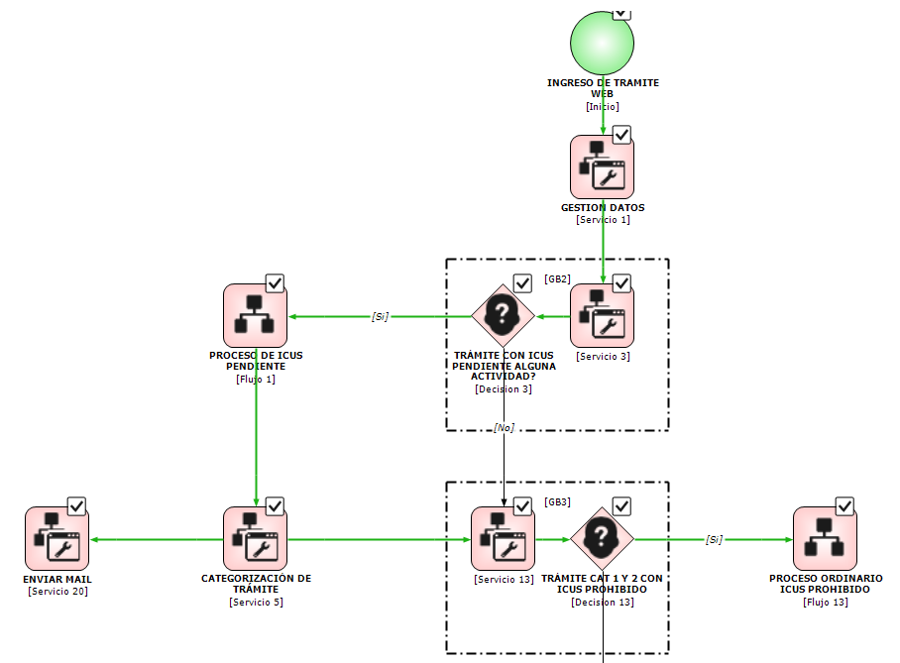
LUAE Proceso de Prexistencia - Flujograma

Slide 7
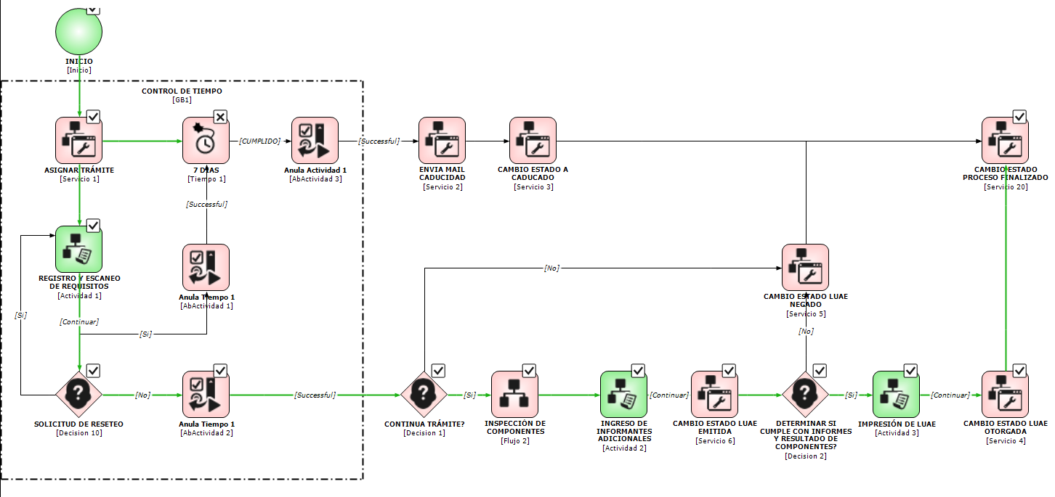
LUAE Proceso de Prexistencia - Flujograma

